Slide 1
Desarrollo de Aplicaciones Web
Creación de Informes
Librería JasperReports
GOBIERNO DE ARAGÓN
jasperdga.blogspot.com.es
Raúl Perales Jiménez
Noviembre 2016

Slide 2

JasperReports Library
Biblioteca de creación de informes que puede ser utilizada en aplicaciones desarrolladas en el lenguaje de programación Java.
Código abierto.
http:/www.jaspersoft.com

Slide 3

iReport Designer
Front-end gráfico de ayuda a la creación de informes.
Código abierto.
Última versión 5.5. Ha sido sustituido por JasperSoft Studio (diciembre de 2015). Basado en Eclipse.

Slide 4
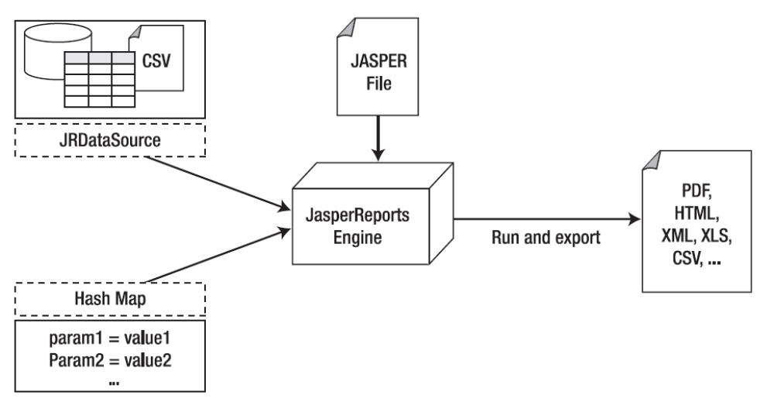
Ciclo de Vida

Slide 5
Ciclo de Vida
Fase de desarrollo.
  Diseño. Fichero “jrxml”.
  Compilación. Fichero “jasper”.
Fase de ejecución.
  Carga del fichero “jasper”.
  Generación del informe a partir de los datos de entrada.
  Exportación en el formato deseado (pdf, Excel, …).

Slide 6

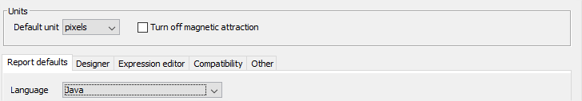
Configuración Previa
Ejecutar iReport.
  Se necesita Java 5 o superior.
Configuración (Herramientas – Opciones)
  Ireport – General - Units. Seleccionar Pixeles.
  Ireport – General - Language Seleccionar Java.

Slide 7
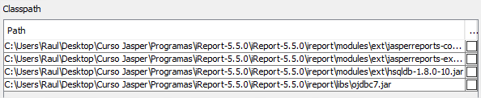

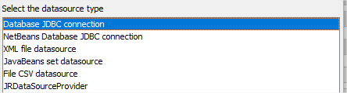
Creación de una Conexión
Incorporar la librería OJDBC.
  Configuración – iReport - Classpath.
Acceder a la gestión de conexiones.
Seleccionar el tipo de conexión.

Slide 8
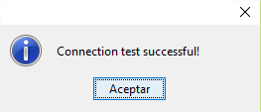
Creación de una Conexión
Crear la conexión.
  Nombre.
    JDBC Driver. Oracle (oracle.jdbc.driver.OracleDriver).
  JDBC URL.
    jdbc.oracle.thin:@mallen.educa.aragon.es:1521:desarrollo
  Username.
    jasperdga
  Password.
    jasperdga
Verificar la conexión.

Slide 9
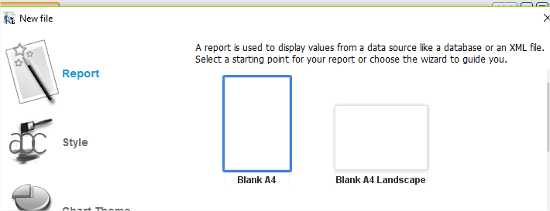
Creación del Primer Informe
Asistente de creación de informes.
  Informe en blanco.
  Utilizar una plantilla.
  Reutilizar un informe ya existente.

Slide 10
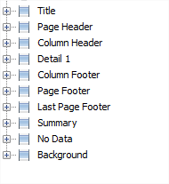
Bandas del Informe

Slide 11
Bandas del Informe
Title.
  Es la primera banda visible.
  Se puede mostrar en una página aparte.
Page Header.
  Define la cabecera de las páginas del informe.
Column Header.
  Define la cabecera de cada columna del detalle.
  Normalmente contiene los datos de cabecera de una tabla.

Slide 12
Bandas del Informe
Group Header – Group Footer.
  Cabecera y pie de un grupo de datos.
Detail.
  Se corresponde con cada registro que se devuelve de la consulta.
Column Footer.
  Se muestra al final de la columna de detalle.

Slide 13
Bandas del Informe
Page Footer.
  Datos que se muestran al final de cada página.
Last Page Footer.
  Datos que se muestran al final de la última página.
  Si esta banda no está habilitada, se muestra la información de la bada “Page Footer”.
Summary
  Banda que se muestra al final del informe.
  Sería equivalente a un “report footer”.

Slide 14
Bandas del Informe
Background.
  Fondo de la página, para introducir una marca de agua.
No Data.
  Si la consulta no devuelve información, se puede mostrar la información de esta banda.

Slide 15
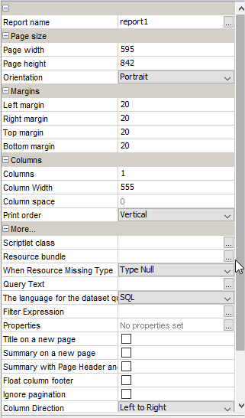

Propiedades Generales
Dimensiones del informe.
  Tamaño de la página.
  Orientación.
  Márgenes.
  Columnas.
  Datos adicionales.

Slide 16

Propiedades de las Bandas
Se pueden gestionar desde el “Report Inspector”.
  Creación y eliminación de bandas.
  Tamaño mínimo de la banda.
  Mostrar una banda según una condición (print when expression).
  Split type.

Slide 17
Paleta
Muestra los componentes que se pueden insertar en un informe.
Menú Ventana – Paleta.

Slide 18
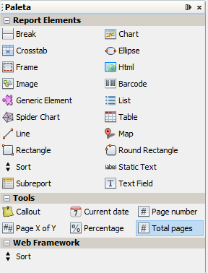
Paleta

Slide 19
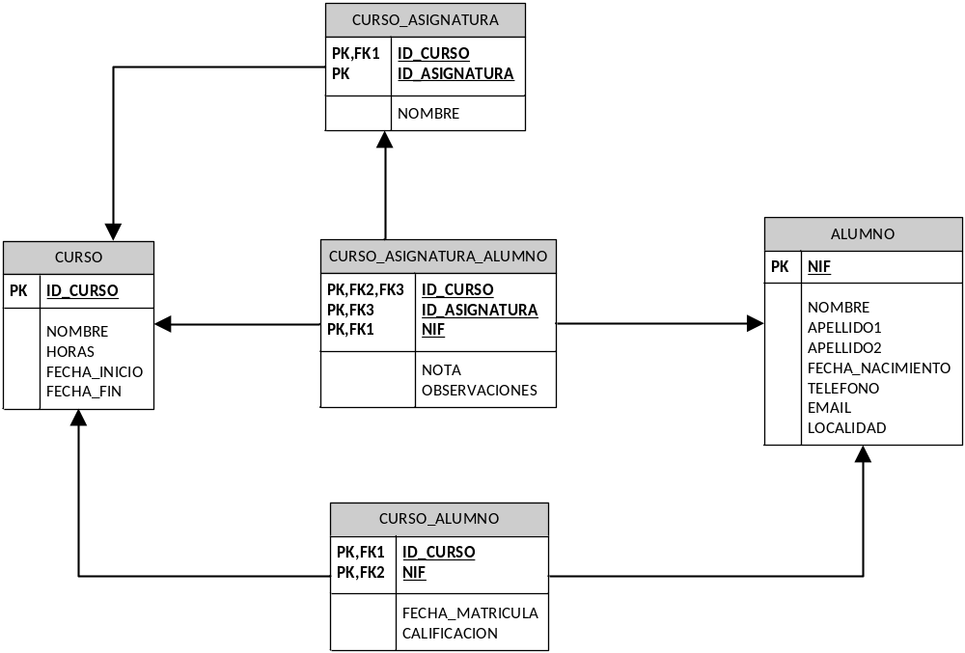
Esquema de Base de Datos

Slide 20
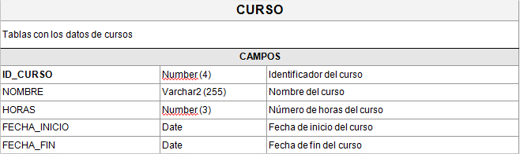
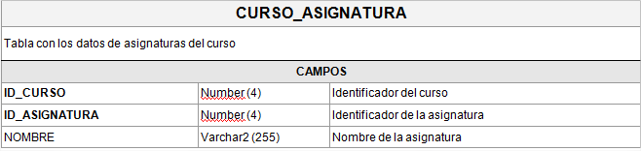
Esquema de Base de Datos

Slide 21
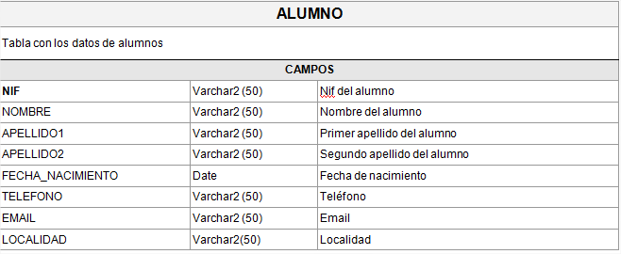
Esquema de Base de Datos

Slide 22
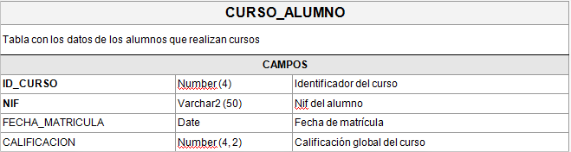
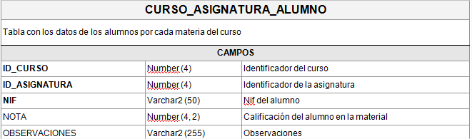
Esquema de Base de Datos

Slide 23
Ejercicio 1.1
Conceptos.
  Obtener campos (fields).
  Static Text y Textfield
    Formato del texto.
      Tipo.
      Tamaño.
      Orientación.
      Alineación.
    Bordes.
    Patrón del texto.
    Fecha de generación del informe.
    Número de páginas.
  Generar informe.
Ejercicio. Listado con todos los cursos.

Slide 24
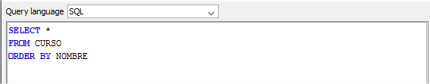
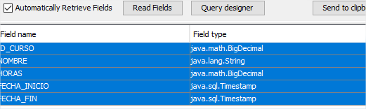
Ejercicio 1.1. Fields
Fields. Se obtienen los campos que se quieren mostrar en el formulario.
  Acceder a la gestión de la consulta.
  Introducir la consulta.
  Obtener los campos automáticamente.

Slide 25
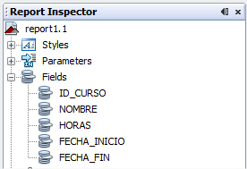
Ejercicio 1.1. Fields
Visualizar Fields.

Slide 26

Ejercicio 1.1. Bandas
Page Header.
Column Header.
Detail
Page Footer.

Slide 27
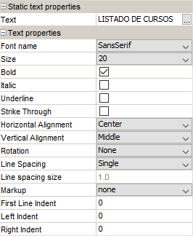
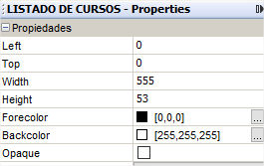
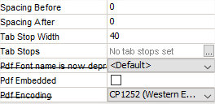
Ejercicio 1.1. Page Header
Page Header.
Static Text.

Slide 28
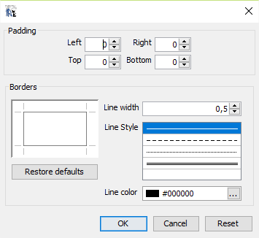
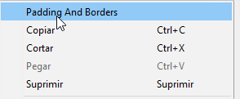
Ejercicio 1.1. Column Header
Column Header.
Bordes.

Slide 29
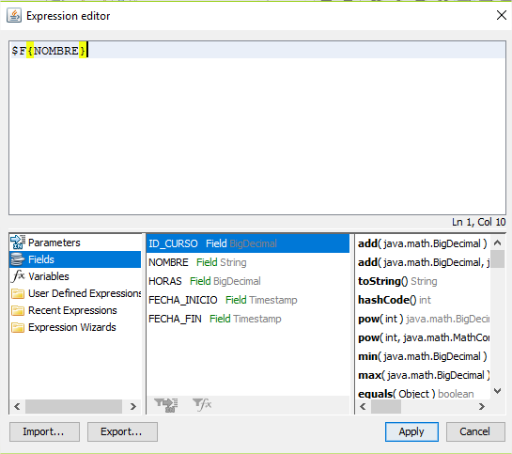

Ejercicio 1.1. Detail
Detail.
TextField.

Slide 30

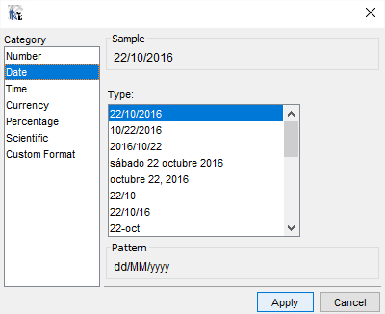
Ejercicio 1.1. Detail
Detail.
TextField - Field Pattern.

Slide 31

Ejercicio 1.1. Page Footer
Page Footer.
Fecha actual.
Número de páginas.

Slide 32

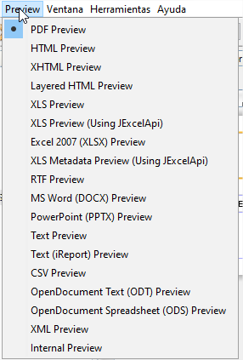
Ejercicio 1.1. Visualizar Informe
Compilar el informe.
  Genera el fichero “.jasper”.
Visualizar el informe.

Slide 33
Ejercicio 1.2
Conceptos.
  Color de fondo y de texto.
  Blank when is null.
Ejercicio. Listado con todos los alumnos.

Slide 34

Ejercicio 1.2
Color de Fondo.
Blank when is null.

Slide 35
Ejercicio 2.1
Conceptos.
  Parámetros del informe.
  Parámetro “print when expression”.
Ejercicio. Obtener los datos de un curso.
  Si no se recibe valor, se muestran los datos de todos los cursos.

Slide 36
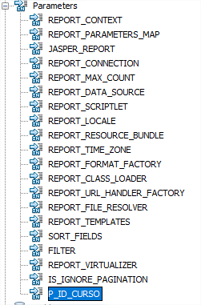
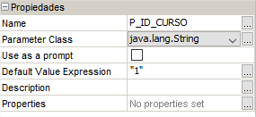

Ejercicio 2.1
Parámetros del informe.

Slide 37


Ejercicio 2.1
Print when expression.

Slide 38
Ejercicio 2.2
Conceptos.
  Banda de background.
Alumnos de una localidad.
  Utilizar como base el informe 1.2.
  Parámetro P_LOCALIDAD.
  Si generamos un borrador (parámetro P_BORRADOR), poner la palabra borrador en gris claro de fondo.

Slide 39



Ejercicio 2.2
Banda de Background.

Slide 40
Ejercicio 3.1
Conceptos.
  Creación de grupos.
  Parámetros de creación de un grupo.
Ejercicio. Alumnos matriculados en cada curso.
  Datos de los alumnos.
  Totales de alumnos por curso.
  Nota media del curso.

Slide 41
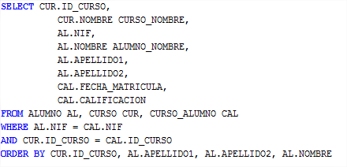
Ejercicio 3.1
Consulta SQL

Slide 42
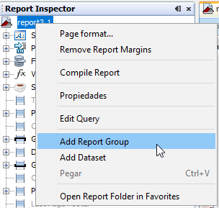
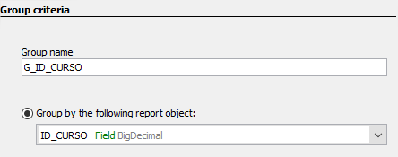
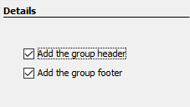
Ejercicio 3.1. Grupos
Creación de grupos.
  Se crea el grupo y se agrupa por ID_CURSO.

Slide 43

Ejercicio 3.1. Grupos
Creación de grupos.
  Se crean las bandas del curso.

Slide 44

Ejercicio 3.1. Grupos
Se añaden los campos a la banda.

Slide 45
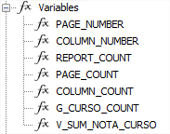
Ejercicio 3.1. Grupos
Se añade el número de alumnos.
  G_CURSO_COUNT. Se crea automáticamente al crear el grupo.
  Se añade al group footer.

Slide 46
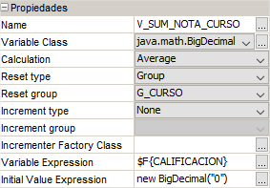
Ejercicio 3.1. Grupos
Se añade el número de alumnos.
  V_SUM_NOTA_CURSO. Se crea manualmente
  Se añade al group footer.

Slide 47
Ejercicio 3.2
Conceptos.
  Número de páginas por grupo.
Cursos en que está matriculado cada alumno.
  Número de cursos.
  Nota media de los cursos.

Slide 48
Ejercicio 3.2. Número de Páginas
Número de páginas por grupo.
  Número de páginas por grupo.

Slide 49
Ejercicio 4
Conceptos.
  Subreports.
  Position type / varias bandas de detalle.
Ejercicio. Ficha de un curso.
  Alumnos del curso (report4-alumnosCurso.jasper)
  Asignaturas del curso. (report4-asignaturasCurso.jasper)

Slide 50


Ejercicio 4. Grupos.
Grupo.
  Se agrupa por curso (G_ID_CURSO).

Slide 51
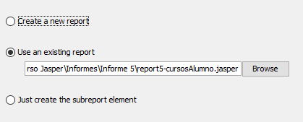
Ejercicio 4. Subreports.
Subreport.
  Se crea un subinforme.
  Se añade la ruta del informe (fichero jasper).

Slide 52



Ejercicio 4. Subreports.
Subreport.
  Se utiliza la misma conexión.
  Se muestran los parámetros (se pueden modificar posteriormente).
  Se utilizar “SUBREPORT_DIR” para la ruta.

Slide 53
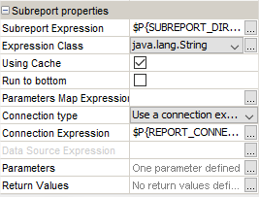
Ejercicio 4. Subreports.
Configuración del Subreport.

Slide 54
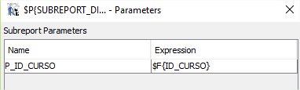
Ejercicio 4. Subreports.
Parámetros del informe.
  Name. Nombre del parámetro del informe destino.
  Expression. Valor que le pasa al informe destino.

Slide 55


Ejercicio 4. Observaciones.
Es recomedable que el subreport destion no tenga margenes.
Se pueden crear varias bandas de detalle.

Slide 56
Ejercicio 5
Conceptos.
  Banda “No Data”.
Ejercicio. Ficha de un alumno.
  Cursos del alumno con sus asignaturas.
  Si el alumno no está matriculado en ningún curso, mostrar un mensaje informativo.

Slide 57

Ejercicio 5. Banda No Data
Banda No Data.
  Se muestra cuando la consulta no devuelve ningún resultado.
  En las propiedades del informe, hay que seleccionar que se muestre esta banda si no hay datos.

Slide 58
Ejercicio 5.2
Conceptos.
  Imágenes.
Ficha del alumno con el logo del Gobierno de Aragón.

Slide 59
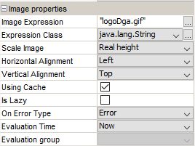
Ejercicio 5.2. Imágenes.
Parámetros.
Escala de la imagen.
    Clip. Independientemente del tamaño de la imagen, la recorta al tamaño del cuadro.
    Fill Frame. Ajusta la imagen al tamaño del cuadro.
    Real Size. Pinta la imagen a tamaño real, independientemente del tamaño del cuadro.

Slide 60
Ejercicio 5.3
Conceptos.
  Generación de ficheros pdf con marcadores.
  Envío personalizado de correos electrónicos.
    PdfSam.
    Plugin Mail Merge para Mozilla Thunderbird.
Ejercicio.
  Enviar la ficha del alumno (ejercicio 5.2) por correo electrónico a cada alumno.

Slide 61
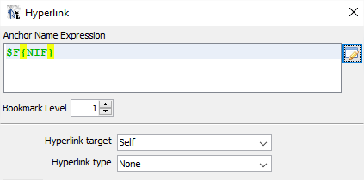
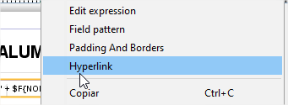
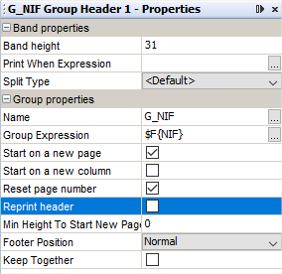
Ejercicio 5.3. Hyperlink.
Hyperlink.
Quitar “reprint header” en el grupo para no pintar la cabecera cuando ocupa varias páginas.

Slide 62
Ejercicio 5.3. Hyperlink.
PINTAR COMO SE MUESTRA EN EL PDF.

Slide 63
Ejercicio 5.3. PdfSam.
Divide un pdf en varios por marcadores.

Slide 64
Ejercicio 5.3. MailMerge.
Plugin de Mozilla Thunderbird.
Permite realizar el envío de correos personalizados.

Slide 65
Ejercicio 6
Conceptos.
  Utilizar otros orígenes de datos.
Ejercicio.
  Listado de alumnos (informe 1.2)
  Excel Datasource.

Slide 66
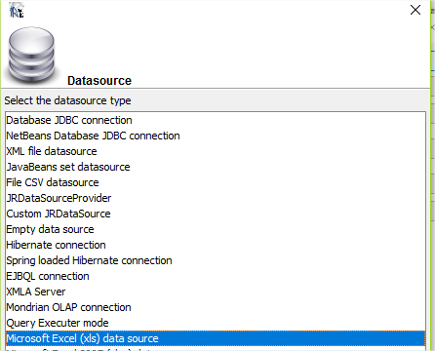
Ejercicio 6.
Utilizar como origen de datos un fichero Excel.
  Crear una nueva conexión y seleccionar un fichero excel como fuente de datos.

Slide 67
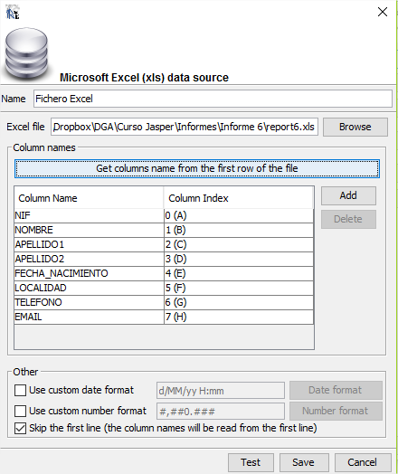
Ejercicio 6.
Utilizar como origen de datos un fichero Excel.
  Configurar la conexión.

Slide 68
JasperSoft Studio

Slide 69
Integración con Java
Generación de informes a través un programa en Java.

Slide 70
Crosstabs

